Slide 1


Slide 2



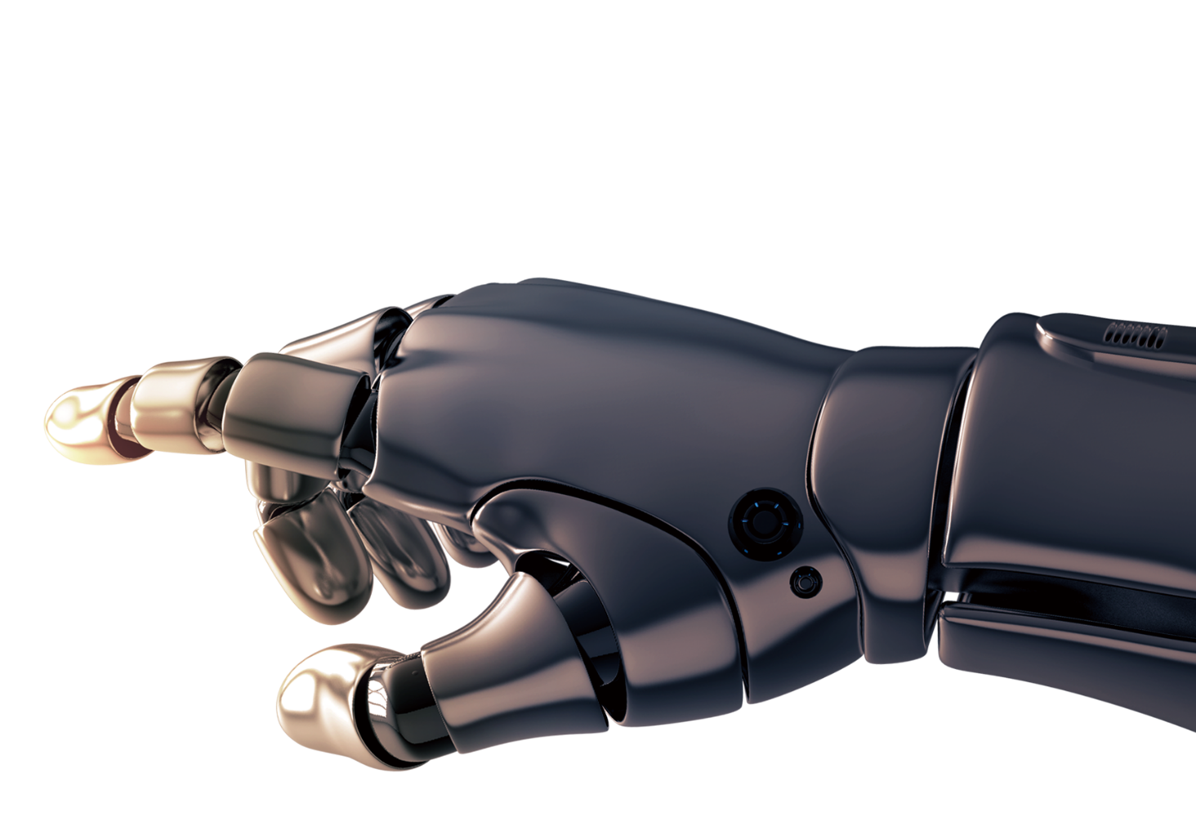
2
0
2
5
宏发简介
HONGFA INTRODUCTION
不断进取，永不满足!
PERSEVERE FOR PROGRESS,
STRIVE FOR EXCELLENCE!
[内部受控文件]
宏发股份版权所有！Copyright- ©Hongfa2021
VER：1.01-20210101
Xiamen Hongfa Electroacoustic Co., Ltd.

Slide 3

宏发概况
ABOUT HONGFA
宏发，全球继电器行业领军者，始创于1984年
2012年上市（股票代码：600885），2020年营业额103亿
主营继电器，继电器规模排名世界第一
下辖35家企业，其中制造型企业27家
员工15000余人，其中直接：间接为55%：45%
拥有1304项专利，其中352项发明专利
连续26年跻身中国电子元件百强企业，2020年排名第8位
制造业单项冠军示范企业
Notes:
宏发股份，目前在全球继电器行业排名第一，成立于1984年，到今年是第38年了。我们是2012年上市的，去年在疫情影响的情况下逆势增长，营业额也首次突破了百亿。目前主营产品是继电器，不管是从产量还是销售额，宏发的规模在全球排名都是第一的。下属的企业有三十几家，其中有27家是制造型的企业。今年的员工人数是达到了一万五千多人，这边有一个直接和间接的比例，55%：45%，什么意思呢。大家都知道，制造业的话一般都会有较多的一线人员，也就是直接涉及到生产相关的人员比例都会很高，但大家从上面这个数据可以看出，宏发一线人员的比例，其实是不算高的。这主要得益于宏发整体产线的自动化程度都比较高，我们目前整体的自动化率能够达到80%以上，在业内也是处于领先水平的。目前全球专利数是1300多件，在这个行业也是排名第一。宏发也连续26年跻身中国电子元件百强，去年排名是全国第8，同时我们也是制造业单项冠军示范企业。

Slide 4
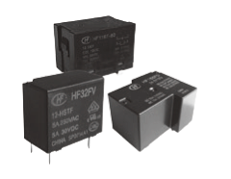
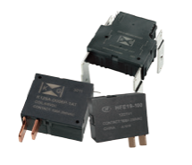
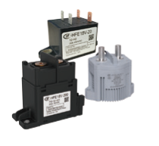
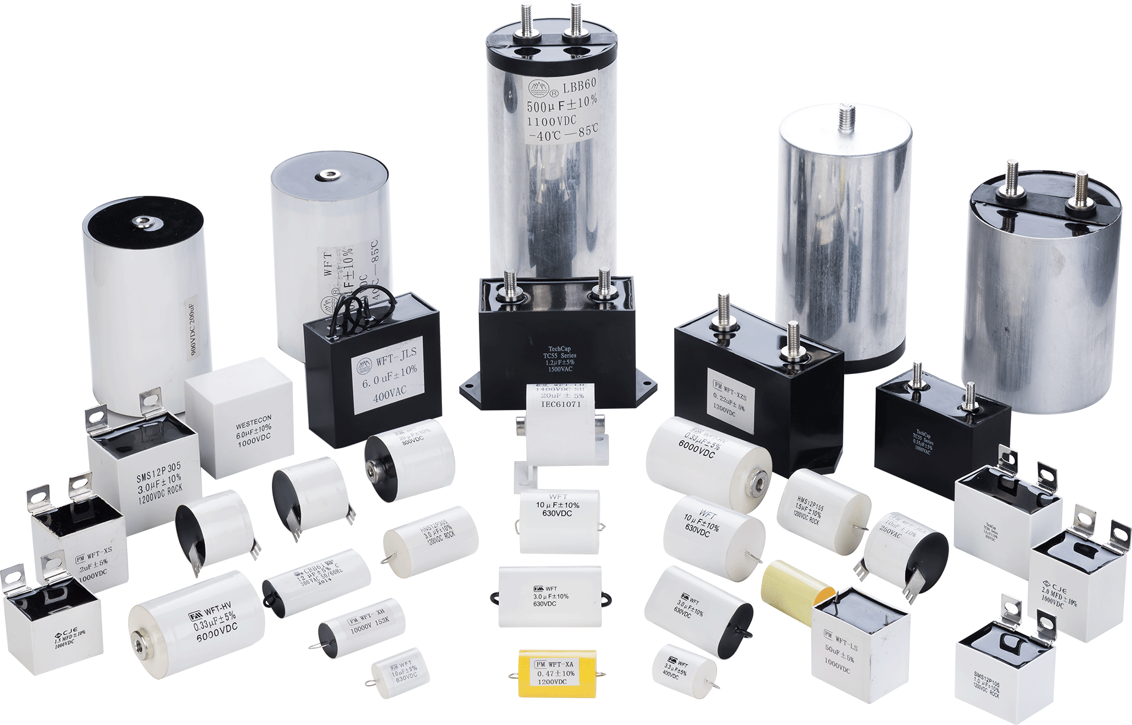
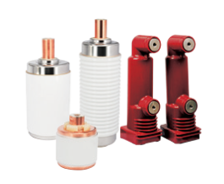
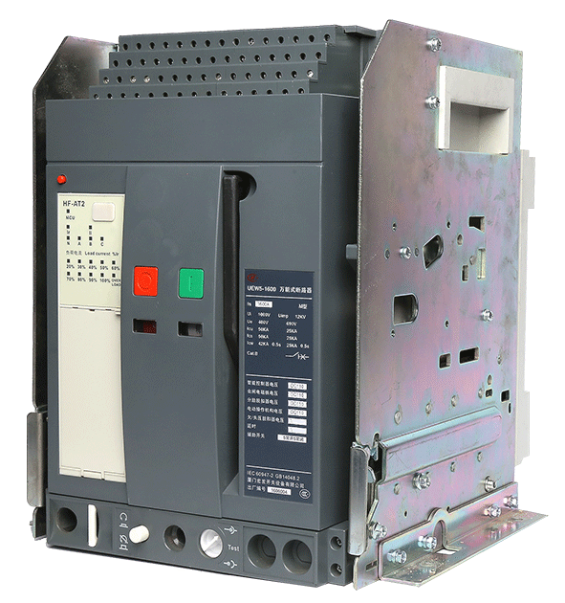
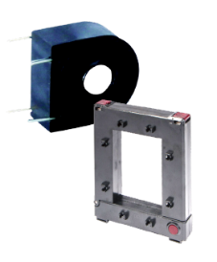
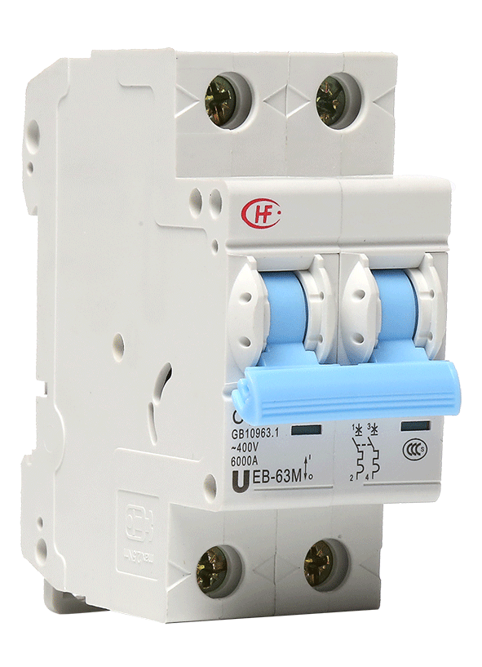
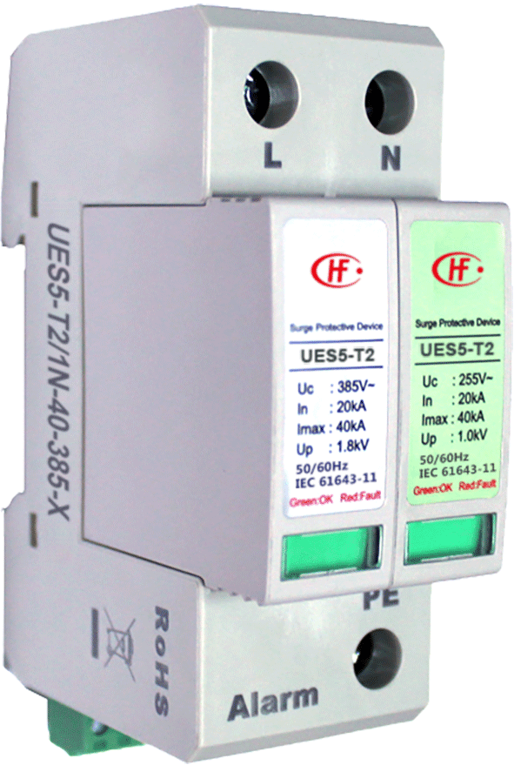
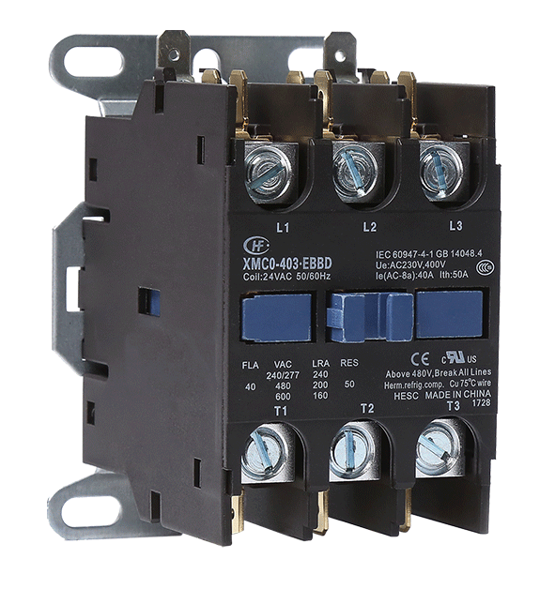
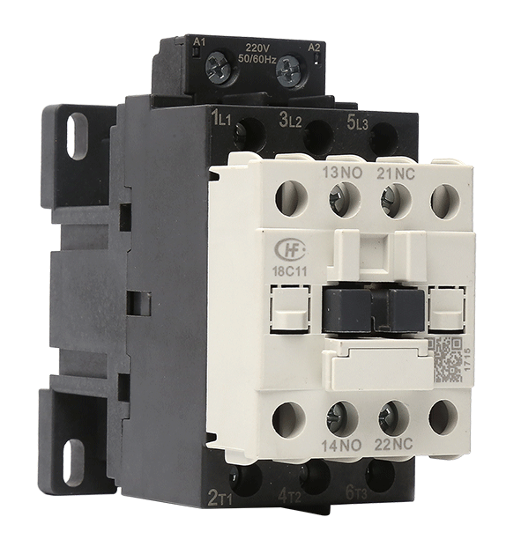
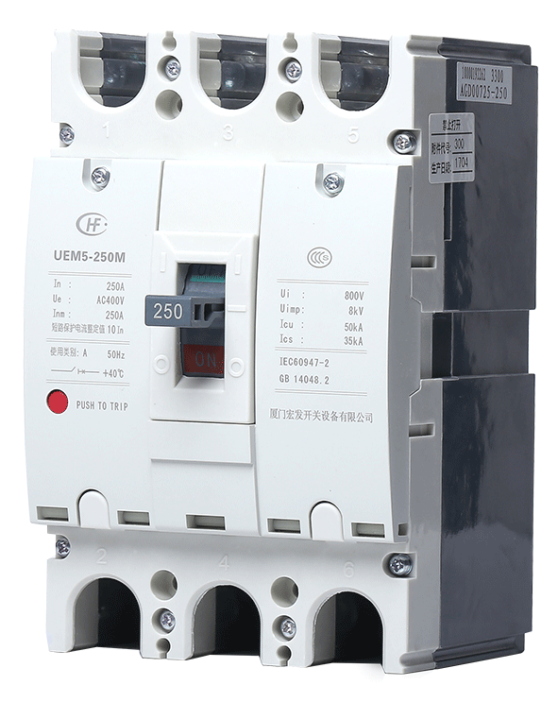
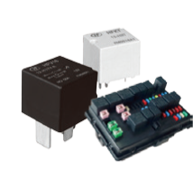
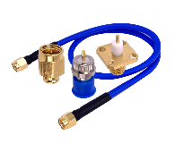
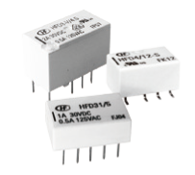
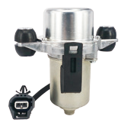
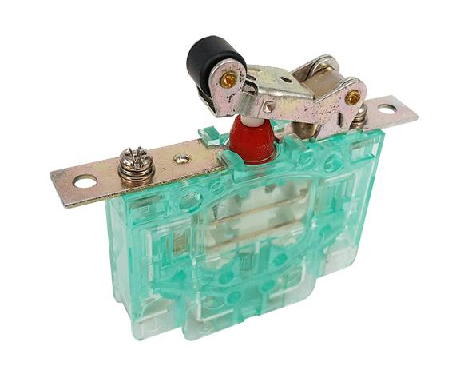
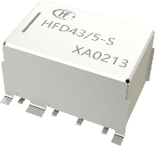
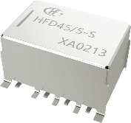
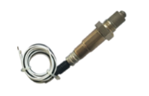
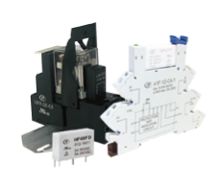
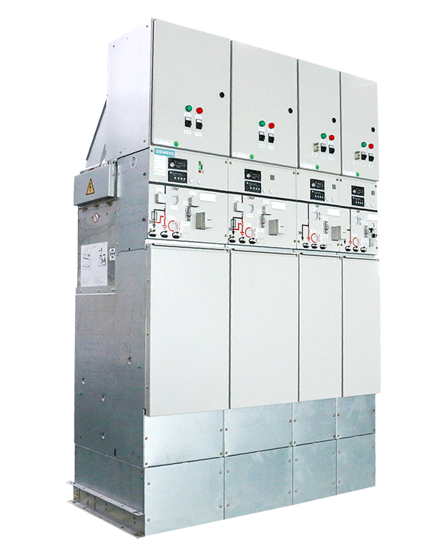
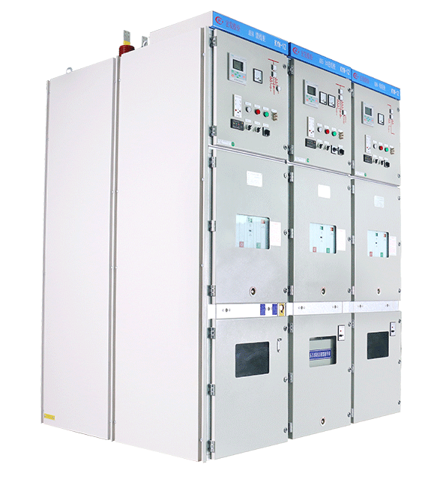
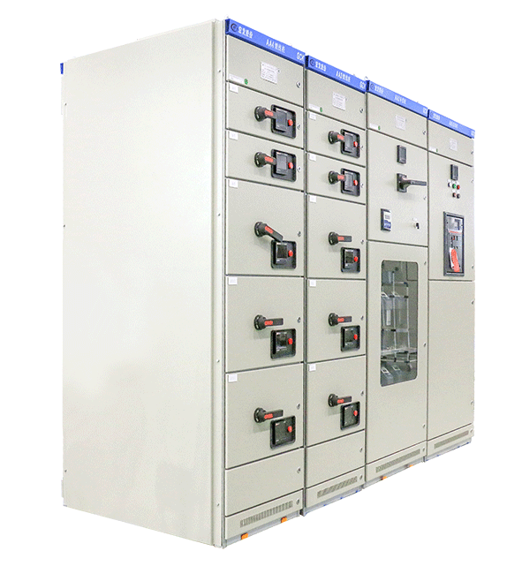
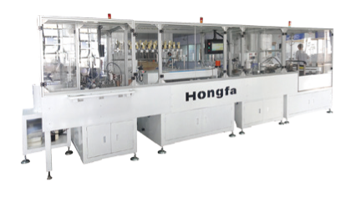
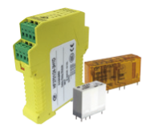
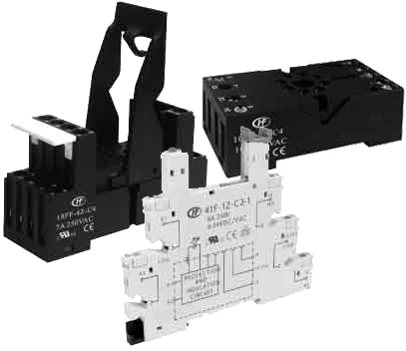
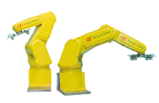
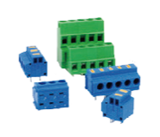
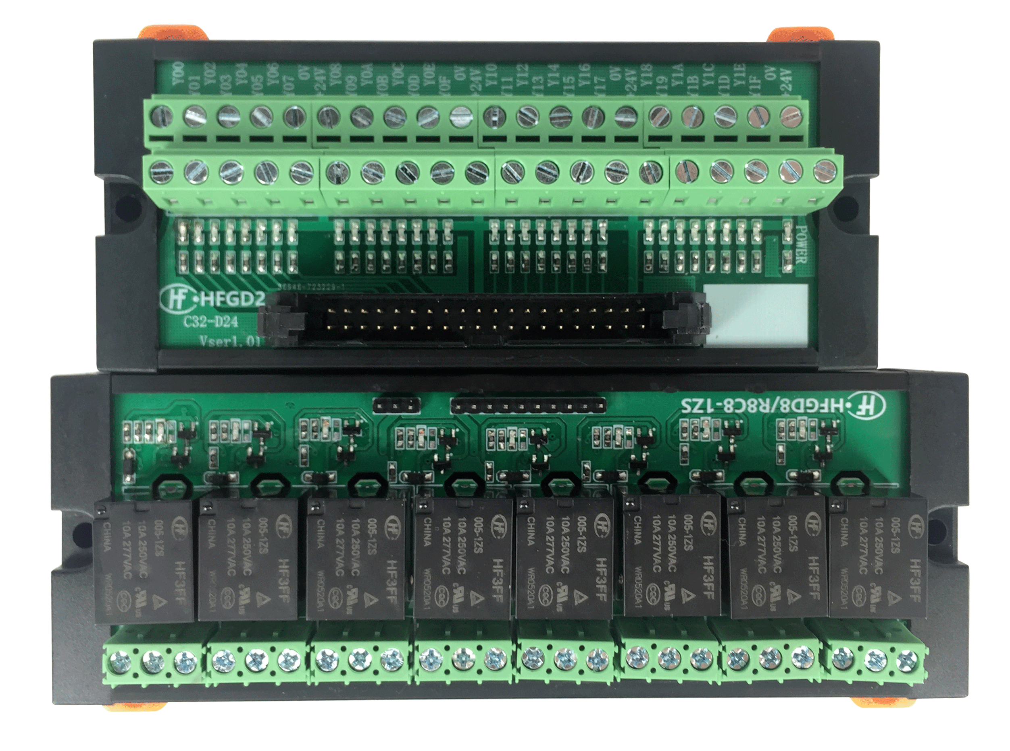
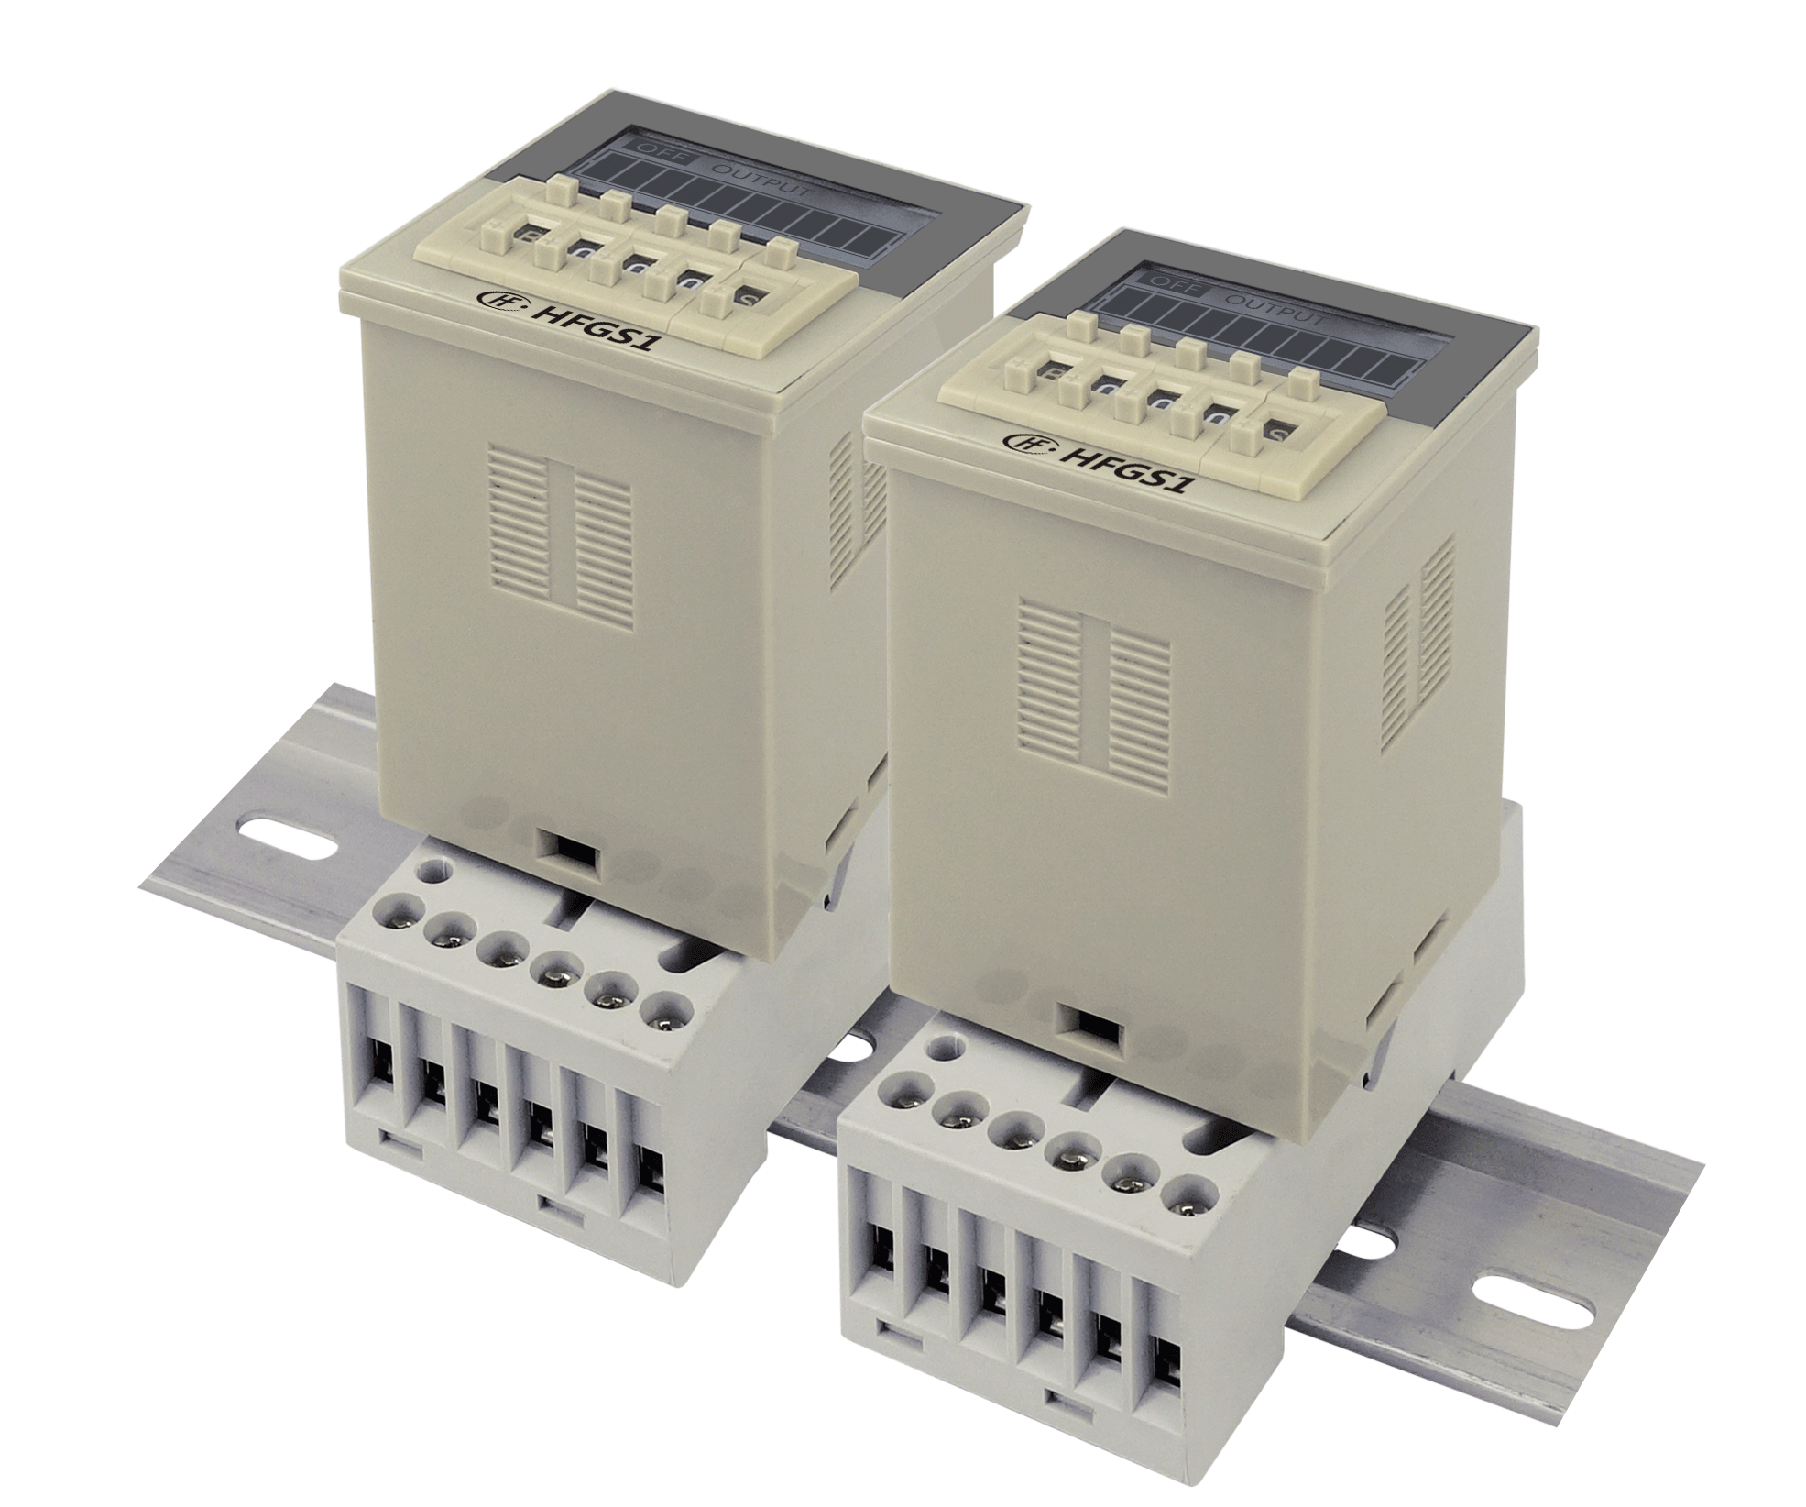
宏发全系列产品
PRODUCT DEPTH
继电器
开关电气
新门类
功率继电器
电力继电器
高压直流继电器
电容器
真空灭弧室
CT互感器
中低压电器
信号继电器
射频继电器
汽车继电器
通信连接器
真空泵
氧传感器
速动开关
自动化产线
工业机器人
工业继电器
强制导向继电器
继电器插座
高低压成套设备
自动化设备
工业连接器
电子模块
Notes:
刚刚讲到宏发的主营产品是继电器，那除此之外在开关电气、新门类我们也已布局已久。继电器的话宏发是全系列产品都有做的，像功率继电器主要是用在家电行业的，也是宏发各继电器门类中最早成为全球第一的产品。电力继电器主要是用在像智能电网改造等事项上，在这个领域里，宏发在全球能够占到50-60%的份额。高压直流继电器则主要是用在新能源领域，像充电桩，新能源车上，如特斯拉、大众、宝马的新能源车上，就会用到这些高压直流继电器，这个领域宏发也是行业内第一家进入的，也参与主导了业内多项标准。信号继电器呢，目前宏发已经研发在第五代产品了，是目前全球唯一一家。国际上目前有企业能做到第四代，像松下，欧姆龙，而国内其他企业则还停留在第一和第二代。信号继电器这类产品有一个特点，就是它的体积非常的小，比我们的指甲盖还要小，第五代信号继电器的体积，在第四代产品的基础上，还要小上40%，没有自动化设备是做不出来的。其他系列的继电器，我就不再一一介绍了哈。开关电气呢是我们目前第二大门类的产品，包含中低压电器和高低压成套设备，电气专业的同学们肯定比我还熟悉。新门类的产品像电容器啊，连接器啊，以及一些自动化设备，目前我们也开始有对外供应了。

Slide 5
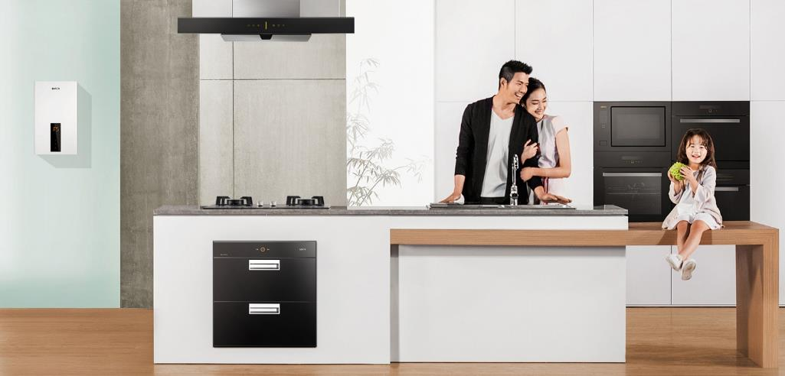
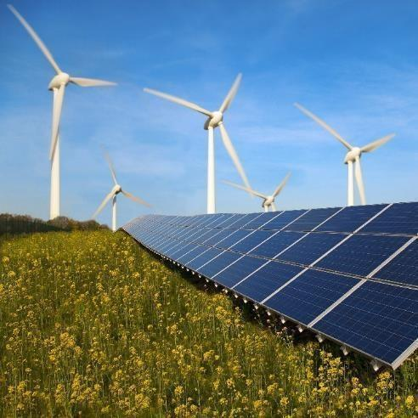
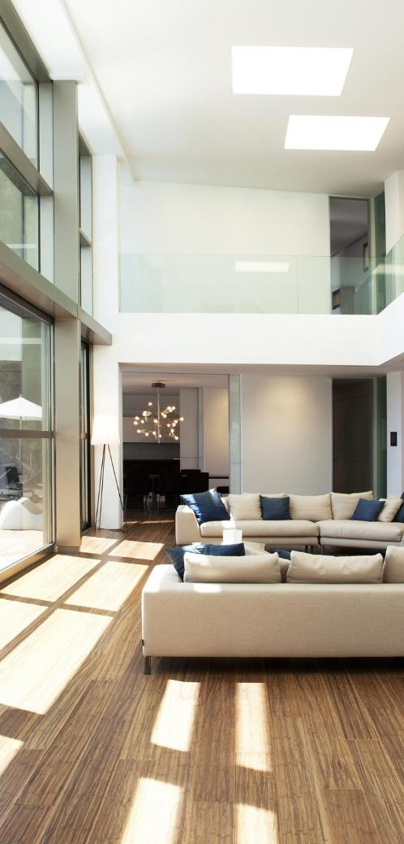
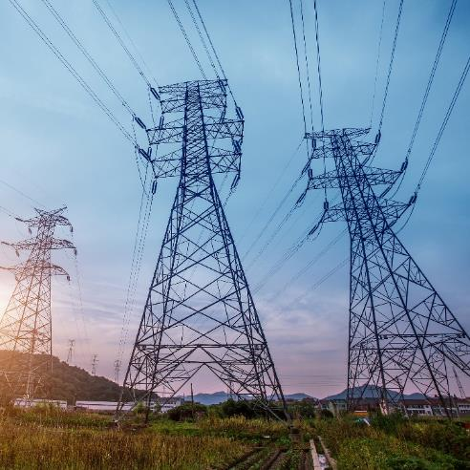
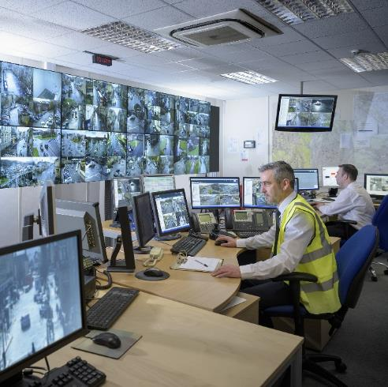

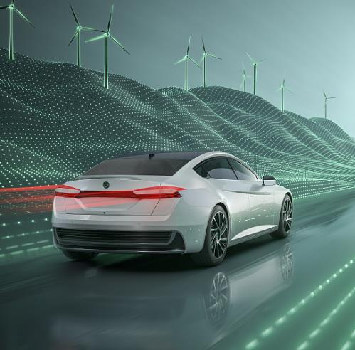
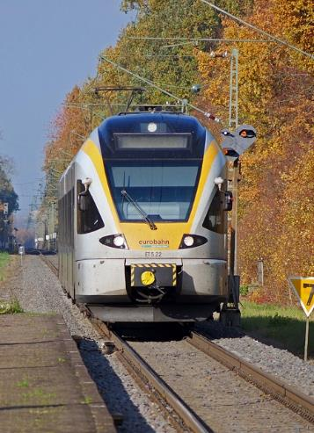
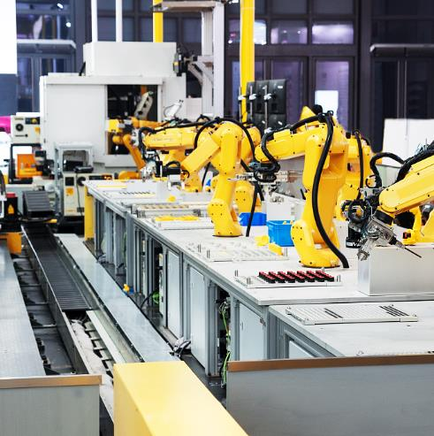
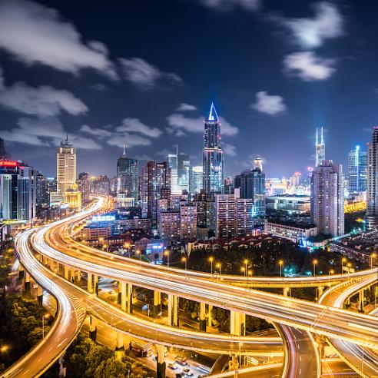
全球化的营销及服务
宏发产品门类丰富，广泛应用于家用电器、智能家居、智能电网、新能源、建筑配电、汽车工业、轨道交通、航空航天、工业控制、网络通讯、安防消防等多个行业。
宏发在各个细分市场精耕细作，知名客户遍布全球。
业务领域
PRODUCT APPLICATION
家用电器
新能源
智能电网
安防消防
汽车工业
新能源汽车
轨道交通
智能家居
工业控制
建筑配电
Notes:
可以看出宏发产品门类丰富，同时应用领域也是非常广的，电子元器件几乎是所有领域都要用的，像越来越普及的智能家居、新能源领域等。

Slide 6
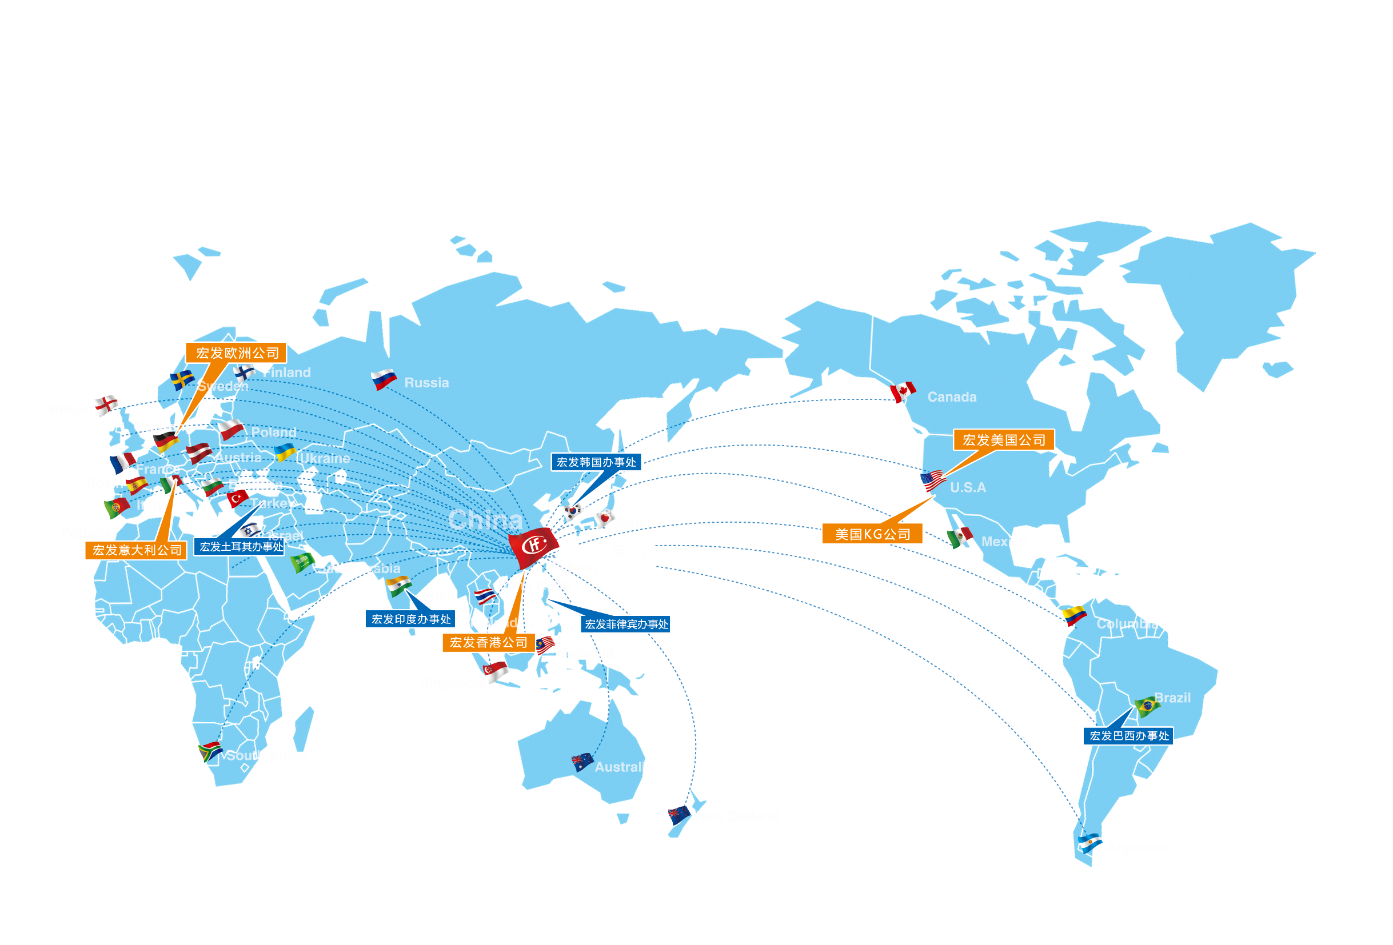
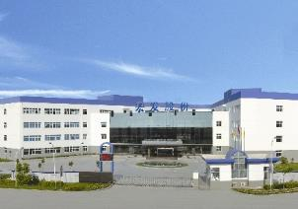
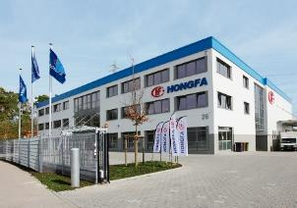
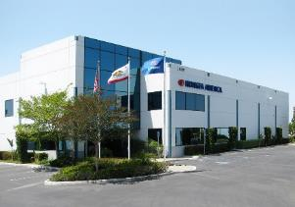
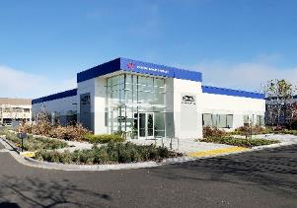
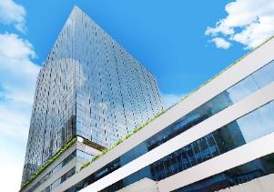
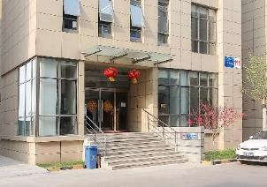
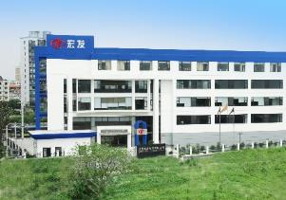
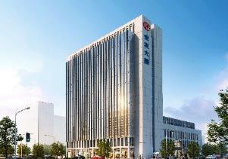


全球化的营销及服务
营销网络
SALES & SUPPORT NETWORK
宏发具备国际市场运作和技术服务能力，积极布局全球化营销网络，产品出口到全球120多个国家和地区，可为全球客户快速提供适配需求的产品与解决方案。
境外销售机构
10家
全球物流中心
7个
(欧洲、北美、香港、上海、北京、四川、厦门总部)
印度、韩国、
菲律宾、土耳其、巴西办事处
总部宏发
欧洲宏发
美国宏发
美国KG
香港宏发
北京宏发
上海宏发
四川宏发
浙江电气
Notes:
宏发的营销网络目前也遍布全球120多个国家和地区，我们的产品定位也是以中高端为主，与各行各业都有合作，产品销量也都是行业领先。在国外我们也会自己买地建立公司，像欧洲宏发，美国宏发。大家可以看看底下这些图片，宏发自建的办公楼有什么特点吗？给大家提示下，欧洲宏发、美国宏发、上海宏发是我们自己建的楼。有的同学已经看出来了，宏发自己建的楼的基本都是蓝顶白墙这样的风格，有人就戏称说在宏发工作，天天都是蓝天白云。

Slide 7







































全球化的营销及服务
典型客户
GLOBAL CUSTOMERS
家电典型客户
汽车典型客户
工控典型客户
电力典型客户
通讯典型客户
低压典型客户
EMS工厂客户
（以上客户为节选，排序不分先后)
Notes:
这些是宏发主要的一些客户，绝大多数也都是全球知名企业，基本上各行各业的top10企业都是宏发的客户。

Slide 8
组织架构
CORPORATE STRUCTURE
宏发拥有30+家下属企业，7大核心事业部
制造型企业
经营型企业
欧洲宏发
第一事业部
第二事业部
第三事业部
开关事业部
第五事业部
第六事业部
海外投资事业部
美国宏发
通用 工控 连接器 电容器
汽车 信号
电力 新能源 密封
低压 高低压成套
精密零件
自动化
宏发本部
汽车电子
电力电器
宏发开关
厦门金越
厦门精合
宏发欧洲
美国KG
漳州宏发
宏发信号
宏发密封
宏发电气
厦门金波
工业机器人
香港宏发
宏远达
交通电器
浙江宏舟
舟山金越
宏发精机
北京宏发
宁波金海
西安宏发
宏发精密
四川锐腾
上海宏发
四川宏发
维科英
金度科技
上海宏发设备
宏发五峰
印尼宏发
模具中心
四川销售
浙江电气
Notes:
目前宏发拥有30多家下属企业，其中有制造型企业，也有经营性企业，各子公司是独立运营的，按事业部划分，前几个事业部都是生产成品的，第五事业部则是为前面的事业部提供零部件的，第六事业部则是给其他公司做自动化设备的，我们是拥有深度集成的全产业链的。大家可能注意到这个海外投资事业部，怎么会放在制造型企业内呢？这个海外投资事业部，我们成立最初的定位是希望去并购一些海外比较优秀企业，来帮助宏发的成长，但后来发现这个定位有些问题，于是我们就调整为更多在海外办厂，而不是直接去买，来提升宏发的国际知名度。

Slide 9















生产基地PRODUCTION BASE
厦漳基地：
占地58.7万m²，共有18家企业，年产值约50亿元
东部基地：
占地26.4万m² ，共有7家企业，年产值约6亿元
为实现宏发第三次创业阶段跨跃式发展的需要，提出总体形成福建厦门、浙江舟山、四川中江为宏发股份三大发展基地的思路。总用地面积1498亩，每亩工业用地的年工业产出能力约1000万元。
西部基地：
占地13.6万m² ，共有3家企业，年产值约12亿元
舟山工业园(建设中)
22.02万㎡ 新能源继电器生产基地
中江工业园
11.42万㎡
功率继电器、通信连接器生产基地
东林工业园
15.60万㎡
汽车继电器、低压电器、
精密零件生产基地
孙坂工业园
7.47万㎡
功率继电器生产基地
诸暨厂区
6.97万㎡ 电容器生产基地
东部基地
西部基地
西安厂区
2.26万㎡
功率继电器生产基地
厦漳基地
海沧工业园
19.80万㎡
电力继电器、信号继电器、高低压成套设备、自动化设备生产基地
宁波厂区
7.45万㎡ 工业继电器生产基地
印尼工厂
漳州工业园
15.27万㎡
功率继电器、注塑件生产基地
(点击圆圈按钮查看基地详细信息)
(以上数据截止2020年6月)
Notes:
这么多年来宏发一直是自己买地建厂房，来实现自己规模的增长。所以宏发所有生产地基的打造是跟它的增长规模成正比的。有的企业可能更多是租厂房，做得好就多租一些，做不好就裁撤，这种情况在宏发是不会出现的哈。目前宏发在福建厦漳、浙江舟山、四川中江有三大生产基地，总占地面积1500亩。所以对大家来说，选择性是很大的。

Slide 10





深度集成的生产制造产业链
行业领先的模具设计能力及高精度
的模具制造能力
INDUSTRY LEADING MOLD DESIGN AND MANUFACTURING CAPABILITIES
引进瑞士、德国、美国、日本等高精密模具加工和检测设备，加工精度可达1μ
建成模具加工及检测自动化单元产线，实现夜班关灯无人化生产，年模具设计制造量1000副以上
系统自动化、信息化
模具自动加工中心
数控光学曲线磨床
数控坐标磨床
三坐标测量仪
高精密加工机床
Notes:
这是我们模具现场的一些设备图片，引进都是国际一些高端的模具设备，目前宏发可以实现夜班关灯无人化生产，系统实现自动化和信息化，年模具设计制造量1000副以上，加工精度可达1μ。

Slide 11





电力继电器自动生产线
通用功率继电器自动生产线
175+ 自动化产线
80%+ 自动化程度
全自动电镀生产线
信号继电器自动生产线
低压电器自动生产线
Notes:
这些是宏发各个车间的一些实拍图，这里面的自动化设备都是内部自己做的，目前整体的自动化程度达到了80%以上。

Slide 12




全球领先的研发与创新能力
R&D AND INNOVATION
继电器行业唯一覆盖全产业链的研发中心，代表了行业最高研发水平。
中国继电器行业内首家国家级企业技术中心、拥有院士工作站、2家博士后工作站。
中国继电器行业标准化委员会主任委员单位，主导继电器国家标准制订。
唯一加入美国UL标准组织的中国企业。
5%
的营业收入用于研发
1304项
有效专利
9项
主持制定的国标或行标
5位
国际标准技术专家，
持续参与国际标准化活动
IEC TC94的成员国有31个，专家团队47人，宏发专家占比＞10%
15项
参与制定的国标或行标
Notes:
一流企业肯定是要有自身的研发创新能力的，目前宏发建立了覆盖全产业链的研发中心，是行业的最高水平。都说一流的企业建标准，宏发目前有自己的院士工作站，2个博士后工作站。同时主导了很多继电器国家标准的制定，在国际IEC组织中宏发的专家占比超过了10%，也是唯一一家加入美UL标准组织的中国企业。

Slide 13











宏发, 从优秀到领袖
荣誉实力
HONGFA’S ACHIEVEMENTS
政府荣誉
(670+)
技术荣誉
(80+)
顾客赞誉
(500+项)
中国电子信息百强
中国电子元件百强
企业十强
中国制造隐形冠军企业
全国制造业单项冠军
示范企业
中国电子信息行业社会贡献50强
……
国家高技术产业化
示范工程
国家认定企业技术中心
国家技术创新工程
创新型企业
国家火炬计划重点高新技术企业
……
LG：优质合作伙伴
格力：质量标杆单位
华为：质量进步奖
美的：突出贡献奖、品质优秀奖
佳能：佳能推荐供应商
德尔福：卓越供应商巅峰奖
长城：零缺陷工程进步奖
福特： Q1供应商资格认证
伊顿：优秀供应商
施耐德：优秀供应商
宁德时代：优秀供应商
海兴：战略供应商
艾默生：最佳协作奖
海湾：最佳管理绩效奖
Notes:
这是宏发获得的一些荣誉，其实企业发展到一定的程度，一些荣誉是自然而然的，大家简单了解下就好。

Slide 14
2
0
2
5
待遇福利
COMPENSATION BENEFIT
不断进取，永不满足!
PERSEVERE FOR PROGRESS,
STRIVE FOR EXCELLENCE!
[内部受控文件]
宏发股份版权所有！Copyright- ©Hongfa2021
VER：1.01-20210101
Xiamen Hongfa Electroacoustic Co., Ltd.
Notes:
讲到这边呢，公司介绍完了，人才的培养也讲完了，那还有什么呢？大家最关心的是什么呢？

Slide 15

薪酬福利介绍
薪资、待遇
1、综合工资：4800-7000元/月；
2、包吃工作餐、包住宿舍4人/间，上床下桌（独立卫生间、阳台、空调、）
3、常白班工作制。上班时间8：00—20：00/21：00。（新能源/自动化专业岗位有两班倒的岗位，两班倒的岗位是夜班除了包吃外另外补贴60元/晚20：00-8：00）。
福利（季度、年度）
1、劳动节、国庆节、中秋节、元旦发放过节礼金或过节礼品；
2、每年组织员工两次旅游；春游、秋游；
3、员工生日当天公司送上生日礼券及生日祝福；
4、厦门地方习俗中秋博饼；
5、发放部门活动经费，不定期组织员工聚餐；
6、年终表彰、春节晚会、抽奖、聚餐等活动；
Notes:
今年宏发的校招呢，对于本科生，入职第一年的综合年收入是8-15万，研究生是15-25W，博士生可以达到30-45W。这个是涵盖了各项政策补贴、年终奖金、加班费等各项收入。另外宏发各子公司还有一些福利政策，像购房补贴能有4-10万，免息购房贷款为5-20W，不同公司的标准可能会有所不同。另外还有五险二金、免费住宿、工作餐、带薪年假等。为了吸引应届生到厦门落户、工作，厦门市也推出了一系列的人才政策，像本科生最少可申请1W补贴，985/双一流本科为3W，硕士为5W，另外还有租房补贴、三高企业骨干人才保障性住房等，大家可能都会担心厦门市的房价高，相信凭借宏发的薪资福利以及厦门市的各项政策，大家在厦门安居乐业是没有问题的，大家对自己要有信心，我们对大家也有信心。

Slide 16


薪酬福利介绍
激励制度
1、月度优秀员工评选；
2、星级员工评选；
3、半年度、年度优秀员工“双飞四日游”；
4、年度钻石、金、银、铜牌员工评选，发放金戒子、金链（价值分别为4000元、6000元、10000元、15000元）；
5、提供继续再教育学习机会，并报销80%，让学校进驻企业，企业授课，二元制等，帮助每一位员工圆一个大学梦。
Notes:
今年宏发的校招呢，对于本科生，入职第一年的综合年收入是8-15万，研究生是15-25W，博士生可以达到30-45W。这个是涵盖了各项政策补贴、年终奖金、加班费等各项收入。另外宏发各子公司还有一些福利政策，像购房补贴能有4-10万，免息购房贷款为5-20W，不同公司的标准可能会有所不同。另外还有五险二金、免费住宿、工作餐、带薪年假等。为了吸引应届生到厦门落户、工作，厦门市也推出了一系列的人才政策，像本科生最少可申请1W补贴，985/双一流本科为3W，硕士为5W，另外还有租房补贴、三高企业骨干人才保障性住房等，大家可能都会担心厦门市的房价高，相信凭借宏发的薪资福利以及厦门市的各项政策，大家在厦门安居乐业是没有问题的，大家对自己要有信心，我们对大家也有信心。

Slide 17






工作和生活环境
运
动
场
休息区
羽毛球馆
乒乓球桌
舞蹈室
Notes:
这是公司的一些工作环境和生活环境，我们有自己的运动场，像足球场，羽毛球场，还有健身房等。

Slide 18











工作和生活环境
年
终
晚
会
Notes:
参照ppt图片简单介绍即可。

Slide 19








工作和生活环境
班歌比赛
艺
术
节
运动会
Notes:
参照ppt图片简单介绍即可。

Slide 20








生活配套
工作和生活环境
联
谊
活
动
元
宵
游
园
会
宏发报
Notes:
参照ppt图片简单介绍即可。

Slide 21



我们期待每一个有梦想的你
共同奔赴实业发展的未来，
为民族事业而奋斗。
谢谢聆听
宏发科技，创造美好生活
Hongfa technology, for a better life!
THANKS
网址：www.hf-relay.com
电话：18159299652（张经理）
地址：厦门市海沧区一农路93号
宏发科技，创造美好生活
Hongfa technology, for a better life!
Notes:
到这里咱们今晚的宣讲就接近尾声了，简短的时间内希望能帮助大家对宏发有更全面深入的了解，很开心能够跟大家见面，交流，也期待在宏发见到大家，成为同事，一起为民族工业贡献我们的力量！谢谢大家。

